Slide 1
Statistiek: college 10
De chikwadraatverdeling

Slide 2
Terugblik
Punt- en intervalschatters
Betrouwbaarheid- en voorspellingsintervallen
De methode van hypothesetoetsen
Hypothesetoetsen voor het gemiddelde van de normale verdeling

Slide 3
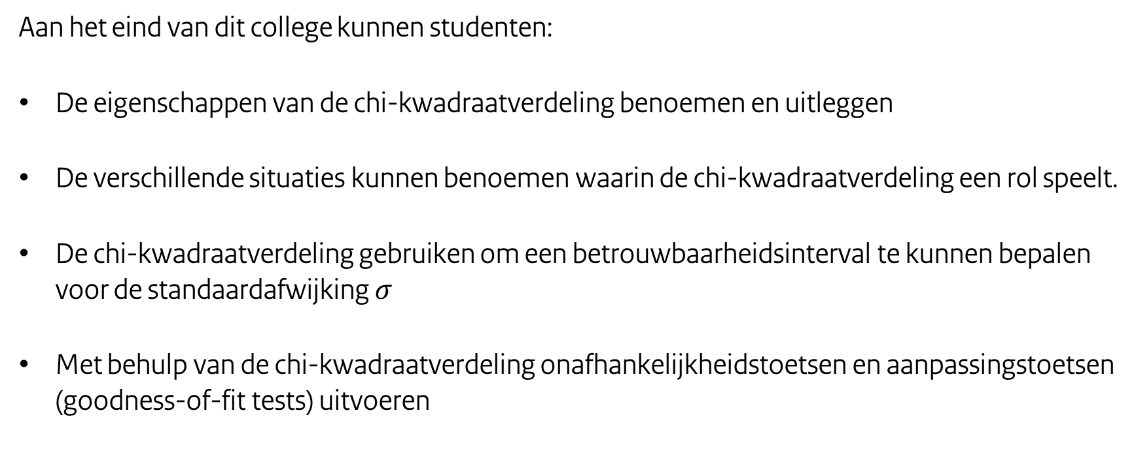
Leerdoelen
Aan het eind van dit college kunnen studenten:
De eigenschappen van de chi-kwadraatverdeling benoemen en uitleggen
De verschillende situaties kunnen benoemen waarin de chi-kwadraatverdeling een rol speelt.
De chi-kwadraatverdeling gebruiken om een betrouwbaarheidsinterval te kunnen bepalen voor de standaardafwijking $σ$
Met behulp van de chi-kwadraatverdeling onafhankelijkheidstoetsen en aanpassingstoetsen (goodness-of-fit tests) uitvoeren

Slide 4
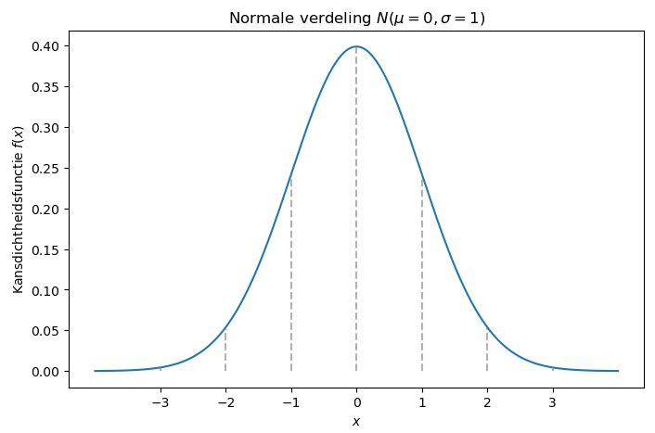

Recap: de standaardnormale verdeling $Z∼N(0,1)$
Gemiddelde $μ=0$ en standaardafwijking $σ=1$
Symmetrisch rond $x=0$
Belkromme
Standaardisatie van normale verdeling

Slide 5
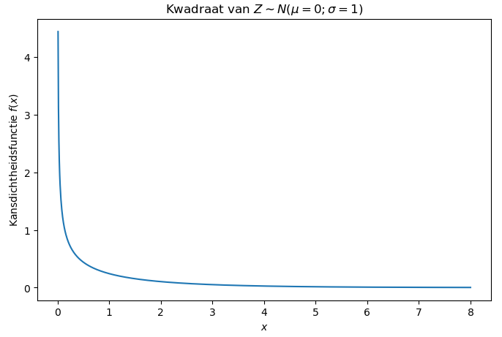
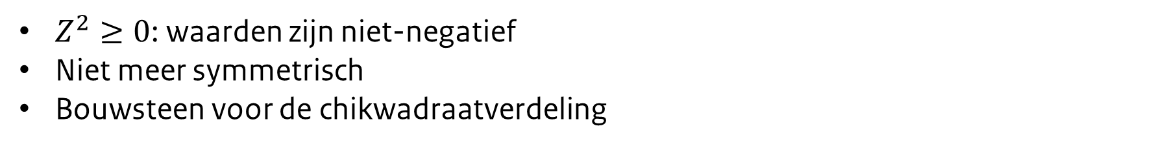
Wat kunnen we zeggen over het kwadraat $Z^{2}$ van $Z∼N\left(0,1\right)$?
$Z^{2}≥0$: waarden zijn niet-negatief
Niet meer symmetrisch
Bouwsteen voor de chikwadraatverdeling
Kansdichtheidsfunctie van $Z$ | Kansdichtheidsfunctie van $Z^{2}$

Slide 6
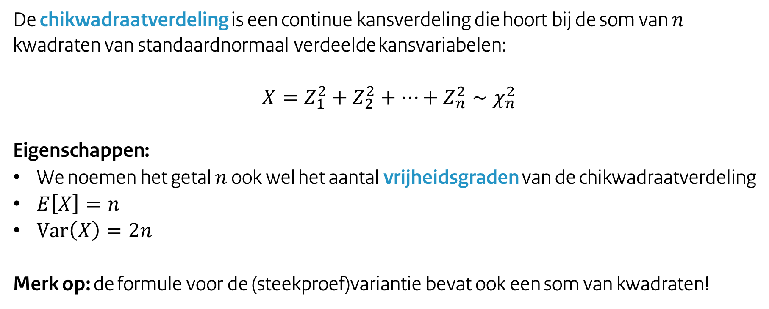
De chikwadraatverdeling
De chikwadraatverdeling is een continue kansverdeling die hoort bij de som van $n$ kwadraten van standaardnormaal verdeelde kansvariabelen:
$$X=Z_{1}^{2}+Z_{2}^{2}+…+Z_{n}^{2}∼χ_{n}^{2}$$
Eigenschappen:
We noemen het getal $n$ ook wel het aantal vrijheidsgraden van de chikwadraatverdeling
$E\left[X\right]=n$
$Var\left(X\right)=2n$
Merk op: de formule voor de (steekproef)variantie bevat ook een som van kwadraten!

Slide 7
De chi-kwadraatverdeling
interactive-chisq.streamlit.app

Slide 8

Toepassing 1: $χ^{2}$-toets voor onafhankelijkheid
Stel dat we willen onderzoeken onder de gewonde soldaten tijdens een oorlogsmissie of het type verwonding samenhangt met hun taak tijdens de missie.
$\text{Interactie} \text{tussen} \text{twee} \text{categorische} \text{variabelen}$, oftewel $\text{nomina}\text{al}$ of$\text{ordina}\text{al}$
Vraag: zijn deze twee variabelen (type verwonding / taakstelling) onafhankelijk van elkaar?

Slide 9
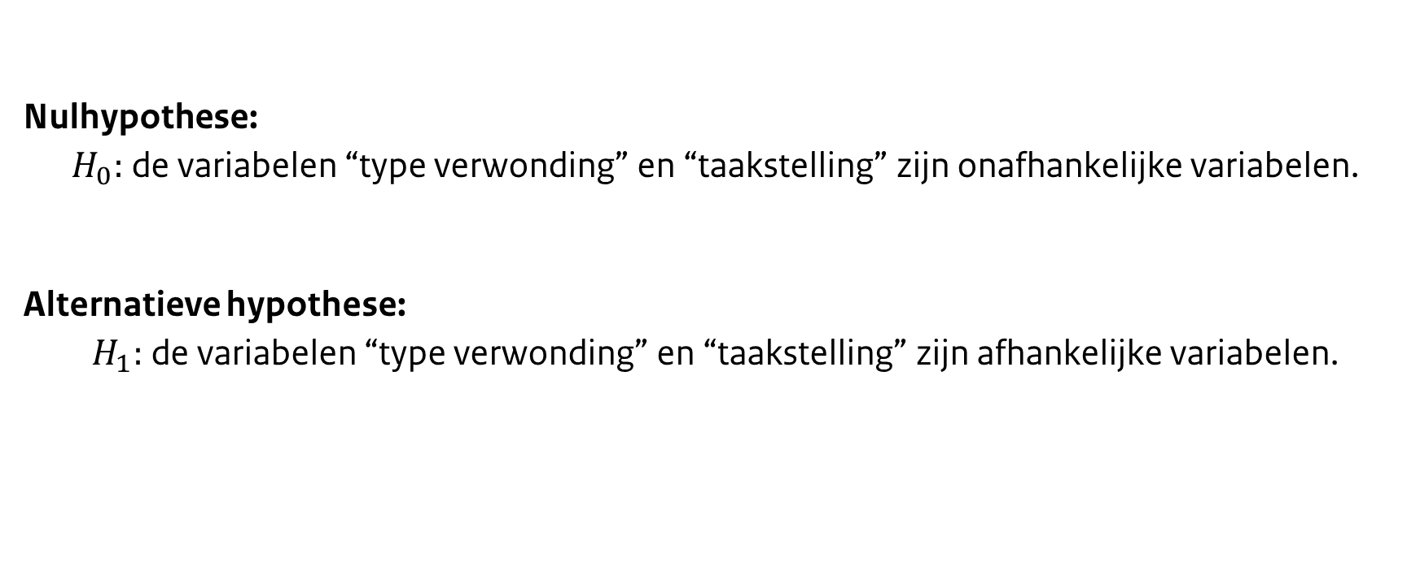
Stap 1: formuleer de nulhypothese $H_{0}$ en alternatieve hypothese $H_{1}$
Nulhypothese:
$H_{0}:$de variabelen “type verwonding” en “taakstelling” zijn onafhankelijke variabelen.
Alternatieve hypothese:
$H_{1}:$de variabelen “type verwonding” en “taakstelling” zijn afhankelijke variabelen.

Slide 10
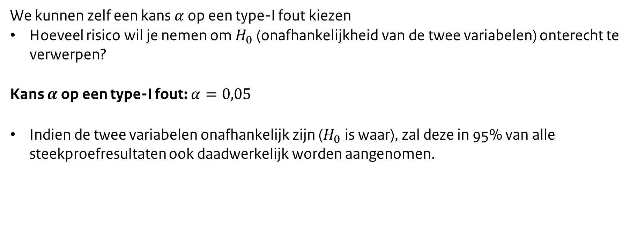
Stap 2: bepaal de kans $α$ op een type-I fout en de toetsingsgrootheid $T$
We kunnen zelf een kans $α$ op een type-I fout kiezen
Hoeveel risico wil je nemen om $H_{0}$ (onafhankelijkheid van de twee variabelen) onterecht te verwerpen?
Kans $α$ op een type-I fout: $α=0,05$
Indien de twee variabelen onafhankelijk zijn ($H_{0}$ is waar), zal deze in 95% van alle steekproefresultaten ook daadwerkelijk worden aangenomen.

Slide 11
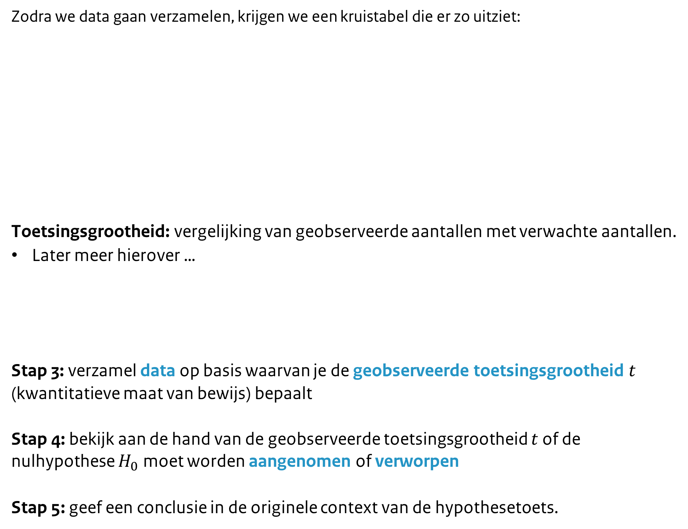
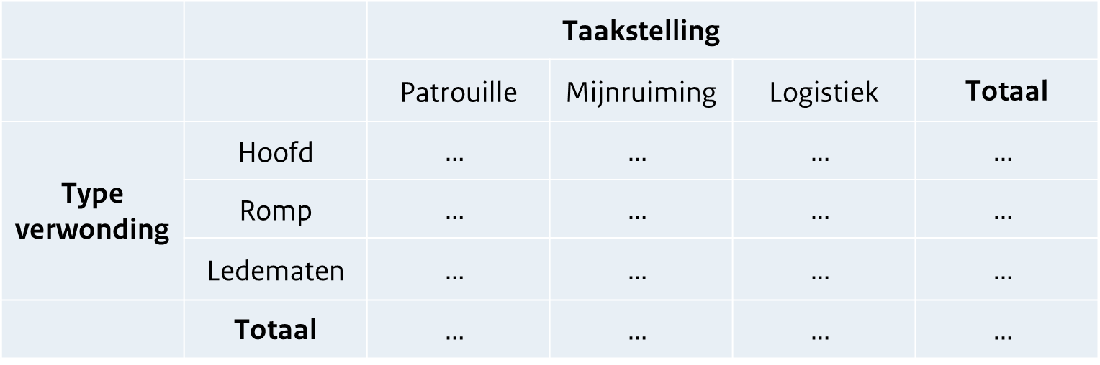
Stap 2: bepaal de kans $α$ op een type-I fout en de toetsingsgrootheid $T$
Zodra we data gaan verzamelen, krijgen we een kruistabel die er zo uitziet:
Toetsingsgrootheid: vergelijking van geobserveerde aantallen met verwachte aantallen.
Later meer hierover …
Stap 3: verzamel data op basis waarvan je de geobserveerde toetsingsgrootheid $t$ (kwantitatieve maat van bewijs) bepaalt
Stap 4: bekijk aan de hand van de geobserveerde toetsingsgrootheid $t$ of de nulhypothese $H_{0}$ moet worden aangenomen of verworpen
Stap 5: geef een conclusie in de originele context van de hypothesetoets.
 |  | Taakstelling
 |  | Patrouille | Mijnruiming | Logistiek | Totaal
Type verwonding | Hoofd | $$…$$ | $$…$$ | $$…$$ | $$…$$
 | Romp | $$…$$ | $$…$$ | $$…$$ | $$…$$
 | Ledematen | $$…$$ | $$…$$ | $$…$$ | $$…$$
 | Totaal | $$…$$ | $$…$$ | $$…$$ | $$…$$

Slide 12
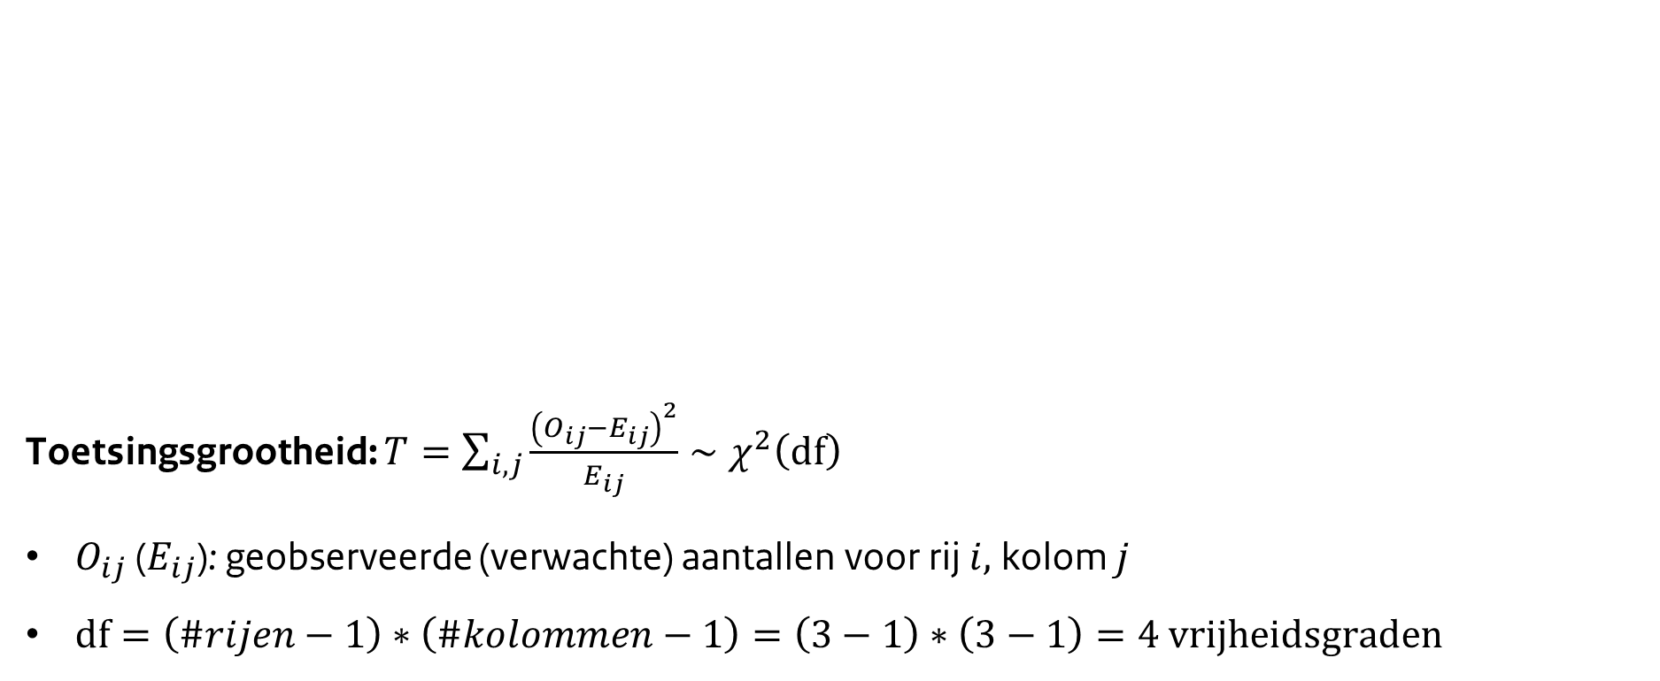
Stap 2: bepaal de kans $α$ op een type-I fout en de toetsingsgrootheid $T$
Toetsingsgrootheid: $T=\sum_{i,j}{\frac{{\left(O_{ij}−E_{ij}\right)}^{2}}{E_{ij}}}∼χ^{2}\left(df\right)$
$O_{ij}$ ($E_{ij}$): geobserveerde (verwachte) aantallen voor rij $i,$kolom $j$
$df=\left(\#rijen−1\right)∗\left(\#kolommen−1\right)=\left(3−1\right)∗\left(3−1\right)=4$ vrijheidsgraden
Geobserveerde frequenties uit data (“observed”) | Verwachte frequenties (“expected”)
 |  | Taakstelling
 |  | Patrouille | Mijnruiming | Logistiek | Totaal
Type verwonding | Hoofd | 12 | 18 | 30 | 60
 | Romp | 8 | 22 | 20 | 50
 | Ledematen | 10 | 10 | 20 | 40
 | Totaal | 30 | 50 | 70 | 150
 |  | Taakstelling
 |  | Patrouille | Mijnruiming | Logistiek | Totaal
Type verwonding | Hoofd | 12 | 20 | 28 | 60
 | Romp | 10 | 16,6666 | 23,3333 | 50
 | Ledematen | 8 | 13,3333 | 18,6666 | 40
 | Totaal | 30 | 50 | 70 | 150

Slide 13
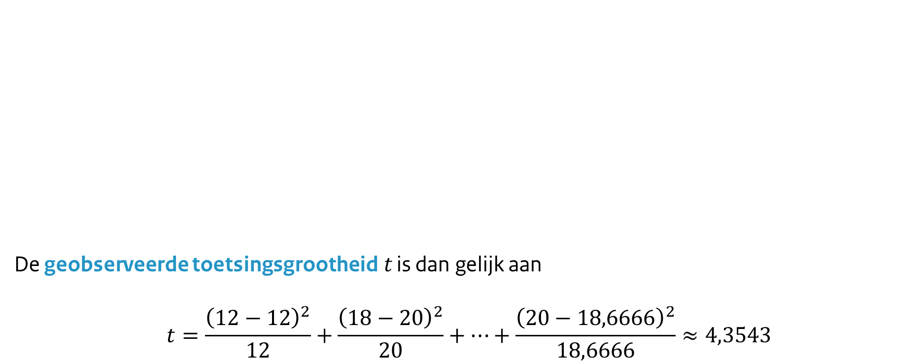
Stap 3: verzamel data en bepaal de geobserveerde toetsingsgrootheid $t$
De geobserveerde toetsingsgrootheid$t$ is dan gelijk aan
$$t=\frac{{\left(12−12\right)}^{2}}{12}+\frac{{\left(18−20\right)}^{2}}{20}+…+\frac{{\left(20−18,6666\right)}^{2}}{18,6666}≈4,3543$$
Geobserveerde frequenties uit data (“observed”) | Verwachte frequenties (“expected”)
 |  | Taakstelling
 |  | Patrouille | Mijnruiming | Logistiek | Totaal
Type verwonding | Hoofd | 12 | 18 | 30 | 60
 | Romp | 8 | 22 | 20 | 50
 | Ledematen | 10 | 10 | 20 | 40
 | Totaal | 30 | 50 | 70 | 150
 |  | Taakstelling
 |  | Patrouille | Mijnruiming | Logistiek | Totaal
Type verwonding | Hoofd | 12 | 20 | 28 | 60
 | Romp | 10 | 16,6666 | 23,3333 | 50
 | Ledematen | 8 | 13,3333 | 18,6666 | 40
 | Totaal | 30 | 50 | 70 | 150

Slide 14
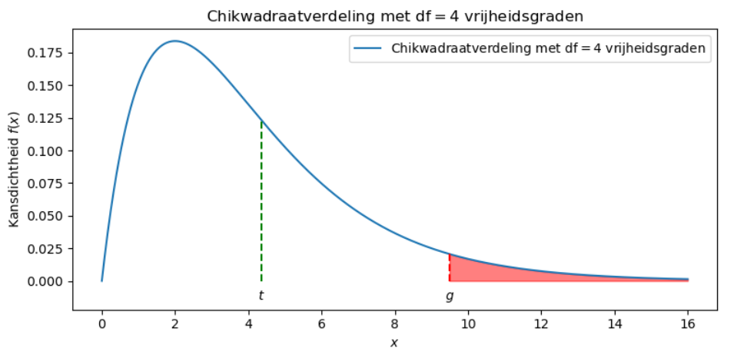


Stap 4: bekijk aan de hand van de geobserveerde toetsingsgrootheid $t$ of de nulhypothese $H_{0}$ moet worden aangenomen of verworpen .
De geobserveerde toetsingsgrootheid $t≈4,3543$ komt uit een $χ^{2}(4)$-verdeling.
Methode 1 (kritiek gebied): het kritieke gebied wordt gegeven door $[g, ∞)$, waarbij de grens $g$ de oplossing is van $χ^{2}cdf\left(a=X;b={10}^{99};df=4\right)=0,05$
$$g=9,4877$$
$→t≈4,3543$ ligt niet in het kritieke gebied
$→$ $H_{0}$ wordt niet verworpen!

Slide 15
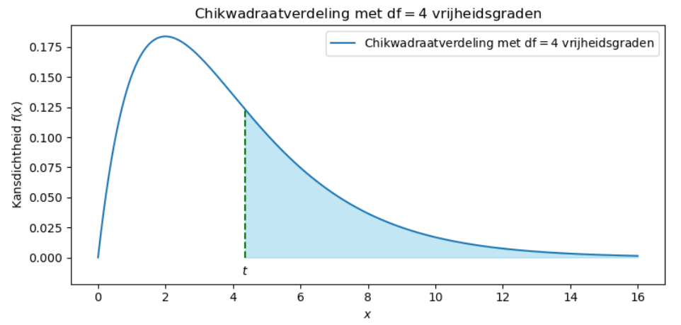

Stap 4: bepaal met de toetsingsgrootheid of $H_{0}$ moet worden verworpen.
De geobserveerde toetsingsgrootheid $t≈4,3543$ komt uit een $χ^{2}(4)$-verdeling.
Methode 2 ($p$-waarde):
Het $p$-waarde wordt gegeven door
$$p=P\left(T≥t\right) \\ =χ^{2}cdf\left(t;{10}^{99};4\right) \\ =0,3602$$
$$→p>α$$
$→$ $H_{0}$ wordt niet verworpen!

Slide 16
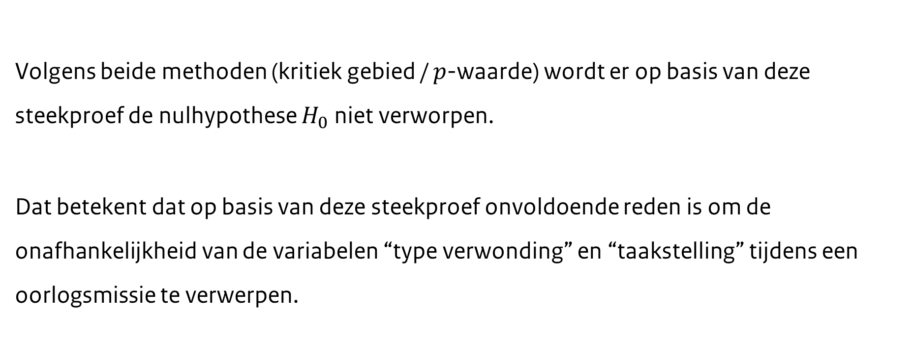
Stap 5: formuleer een duidelijke conclusie in de originele context.
Volgens beide methoden (kritiek gebied / $p$-waarde) wordt er op basis van deze steekproef de nulhypothese $H_{0}$ niet verworpen.
Dat betekent dat op basis van deze steekproef onvoldoende reden is om de onafhankelijkheid van de variabelen “type verwonding” en “taakstelling” tijdens een oorlogsmissie te verwerpen.

Slide 17
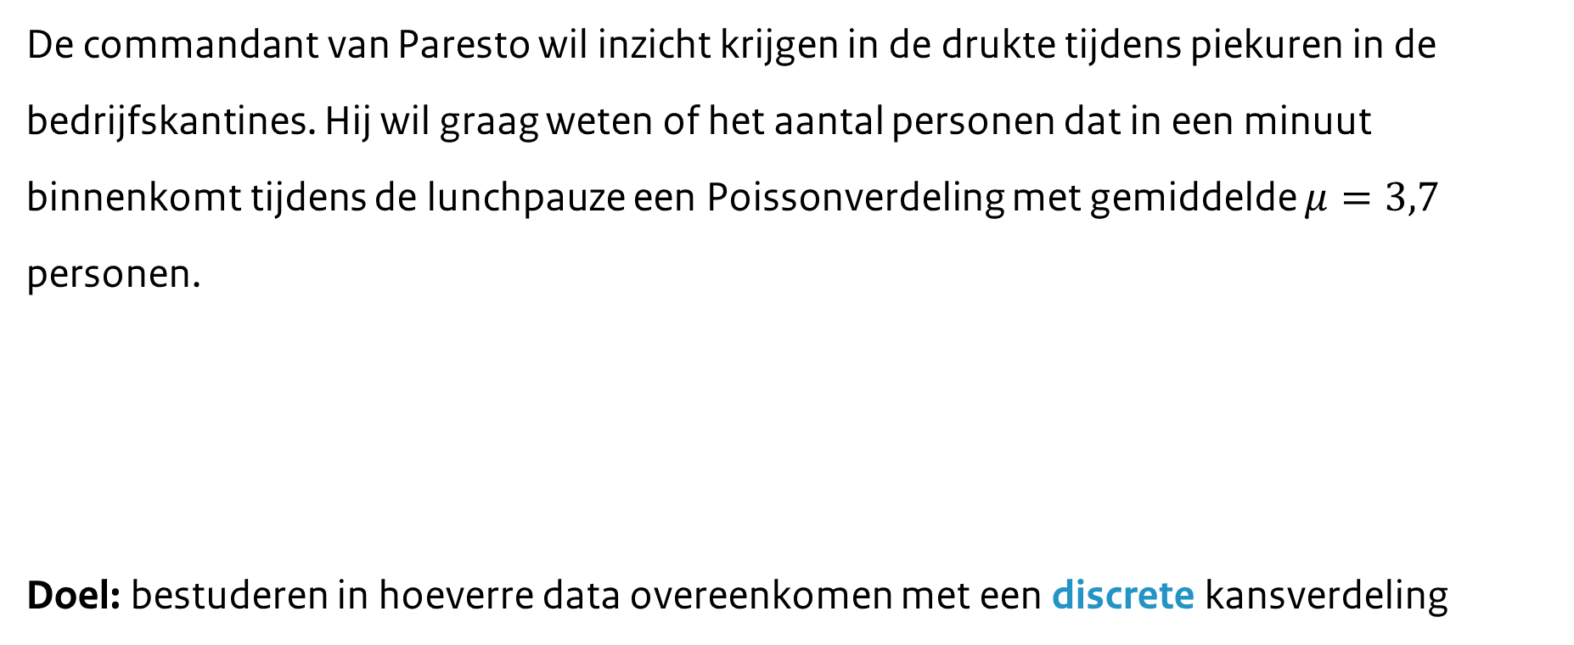
Toepassing 2: aanpassingstoets (“goodness-of-fit test”)
De commandant van Paresto wil inzicht krijgen in de drukte tijdens piekuren in de bedrijfskantines. Hij wil graag weten of het aantal personen dat in een minuut binnenkomt tijdens de lunchpauze een Poissonverdeling met gemiddelde $μ=3,7$ personen.
Doel: bestuderen in hoeverre data overeenkomen met een discrete kansverdeling

Slide 18
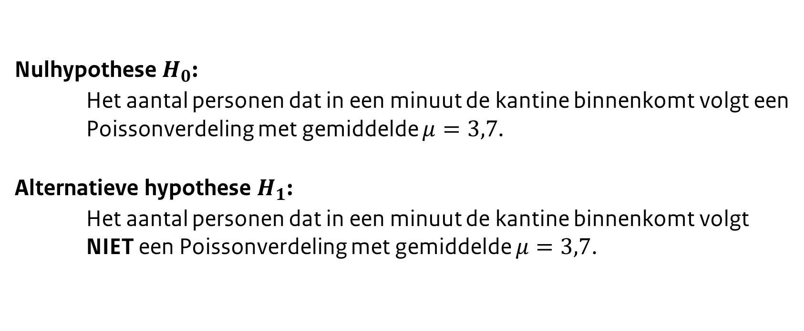
Stap 1: formuleer de nulhypothese $H_{0}$ en de alternatieve hypothese $H_{1}$
Nulhypothese $H_{0}$:
Het aantal personen dat in een minuut de kantine binnenkomt volgt een Poissonverdeling met gemiddelde $μ=3,7$.
Alternatieve hypothese $H_{1}$:
Het aantal personen dat in een minuut de kantine binnenkomt volgt NIET een Poissonverdeling met gemiddelde $μ=3,7$.

Slide 19
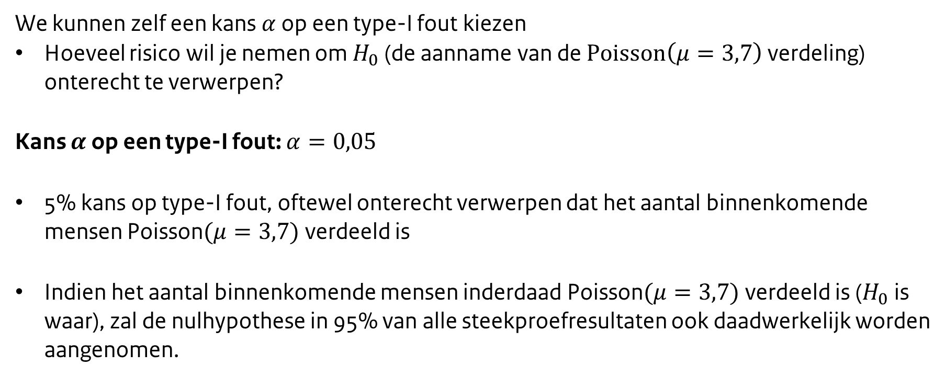
Stap 2: bepaal de kans $α$ op een type-I fout en de toetsingsgrootheid $T$
We kunnen zelf een kans $α$ op een type-I fout kiezen
Hoeveel risico wil je nemen om $H_{0}$ (de aanname van de $Poisson\left(μ=3,7\right)$ verdeling) onterecht te verwerpen?
Kans $α$ op een type-I fout: $α=0,05$
5% kans op type-I fout, oftewel onterecht verwerpen dat het aantal binnenkomende mensen Poisson$(μ=3,7)$ verdeeld is
Indien het aantal binnenkomende mensen inderdaad Poisson$(μ=3,7)$ verdeeld is ($H_{0}$ is waar), zal de nulhypothese in 95% van alle steekproefresultaten ook daadwerkelijk worden aangenomen.

Slide 20

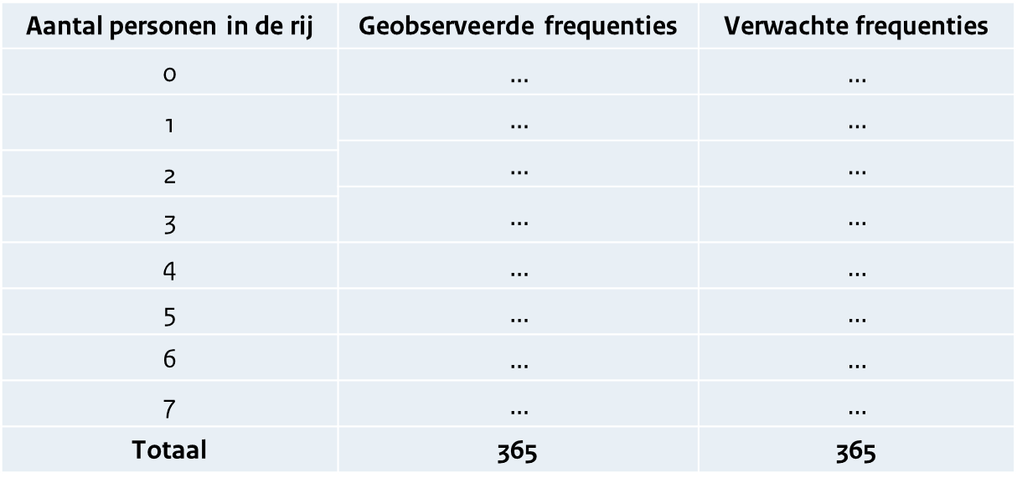
Stap 2: bepaal de kans $α$ op een type-I fout, en de toetsingsgrootheid $T$
Zodra we data verzamelen (bv. elke dag, een jaar lang), kunnen we een frequentietabel maken. Ook kunnen we uitgaande van $H_{0}$ de verwachte frequenties bepalen aan de hand van de Poissonverdeling met $μ=3,7$.
Aantal personen in de rij | Geobserveerde frequenties | Verwachte frequenties
0 | $$…$$ | $$…$$
1 | $$…$$ | $$…$$
 | $$…$$ | $$…$$
2
 | $$…$$ | $$…$$
3
4 | $$…$$ | $$…$$
5 | $$…$$ | $$…$$
6 | $$…$$ | $$…$$
7 | $$…$$ | $$…$$
Totaal | 365 | 365

Slide 21

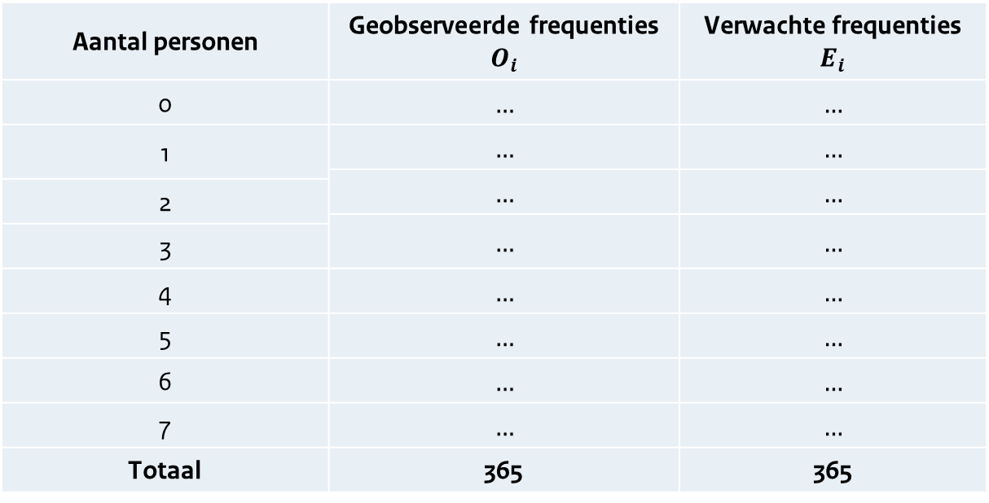
Stap 2: bepaal de kans $α$ op een type-I fout, en de toetsingsgrootheid $T$
Zodra we data verzamelen (bv. elke dag, een jaar lang), kunnen we een frequentietabel maken. Ook kunnen we uitgaande van $H_{0}$ de verwachte frequenties bepalen aan de hand van de Poissonverdeling met $μ=3,7$.
Toetsingsgrootheid:
$$T=\sum_{i}{\frac{{\left(O_{i}−E_{i}\right)}^{2}}{E_{i}}∼χ^{2}(df)}$$
$df=\#categorieën−1=7$
Aantal personen | Geobserveerde frequenties $$O_{i}$$ | Verwachte frequenties $$E_{i}$$
0 | $$…$$ | $$…$$
1 | $$…$$ | $$…$$
 | $$…$$ | $$…$$
2
 | $$…$$ | $$…$$
3
4 | $$…$$ | $$…$$
5 | $$…$$ | $$…$$
6 | $$…$$ | $$…$$
7 | $$…$$ | $$…$$
Totaal | 365 | 365

Slide 22
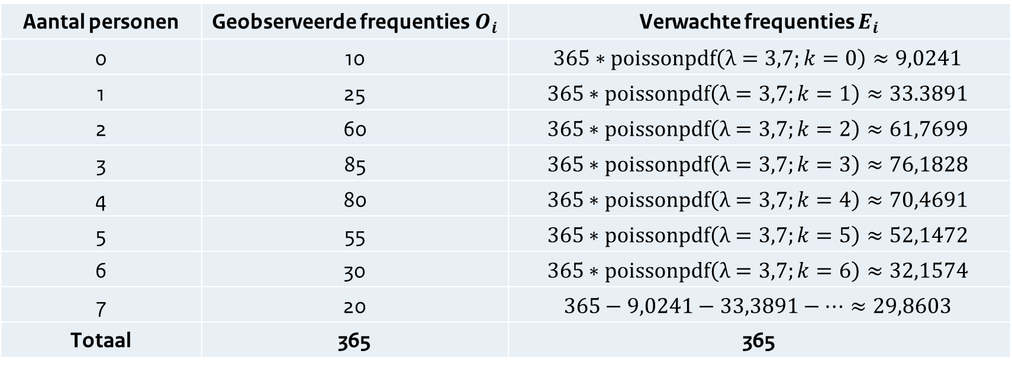
Stap 3: verzamel data en bepaal de geobserveerde toetsingsgrootheid $t$
Op basis van een steekproef van 365 willekeurig gekozen momentopnames gedurende een jaar (een per dag) zijn de volgende data verzameld (met gemiddelde 3,7).
Aantal personen | Geobserveerde frequenties$O_{i}$ | Verwachte frequenties $E_{i}$
0 | 10 | $$365∗poissonpdf\left(λ=3,7;k=0\right)≈9,0241$$
1 | 25 | $$365∗poissonpdf\left(λ=3,7;k=1\right)≈33.3891$$
2 | 60 | $$365∗poissonpdf\left(λ=3,7;k=2\right)≈61,7699$$
3 | 85 | $$365∗poissonpdf\left(λ=3,7;k=3\right)≈76,1828$$
4 | 80 | $$365∗poissonpdf\left(λ=3,7;k=4\right)≈70,4691$$
5 | 55 | $$365∗poissonpdf\left(λ=3,7;k=5\right)≈52,1472$$
6 | 30 | $$365∗poissonpdf\left(λ=3,7;k=6\right)≈32,1574$$
7 | 20 | $$365−9,0241−33,3891−…≈29,8603$$
Totaal | 365 | 365

Slide 23

Stap 3: bepaal significantieniveau $α$ (kans op type-I fout) en toetsingsgrootheid
De geobserveerde toetsingsgrootheid $t$ is dan
$$t=\frac{{\left(10−9,0241\right)}^{2}}{9,0241}+\frac{{\left(25−33,3891\right)}^{2}}{33,3891}+…+\frac{{\left(20−29,8603\right)}^{2}}{29,8603}≈8,1304$$

Slide 24
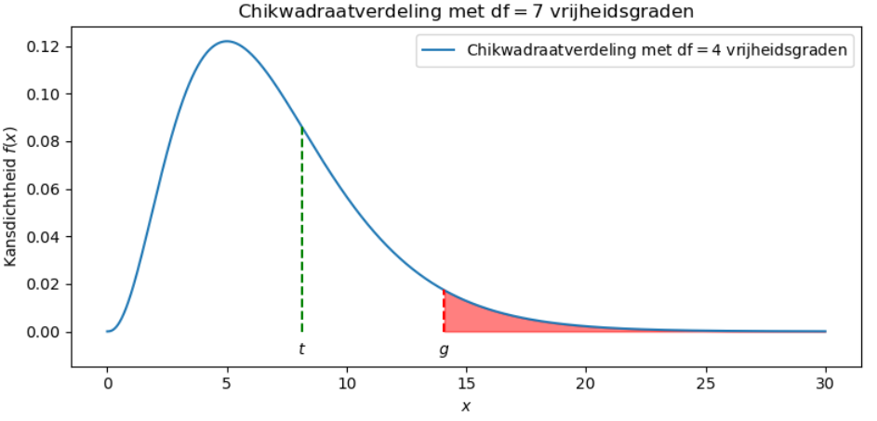

Stap 4: bepaal met de toetsingsgrootheid of $H_{0}$ moet worden verworpen.
De geobserveerde toetsingsgrootheid $t≈8,1304$ komt uit een $χ^{2}(7)$-verdeling.
Methode 1 (kritiek gebied): het kritieke gebied wordt gegeven door $[g, ∞)$, waarbij de grens $g$ de oplossing is van $χ^{2}cdf\left(a=X;b={10}^{99};df=7\right)=0,05$
$$g=14,0671$$
$→x^{∗}$ ligt niet in het kritieke gebied
$→$ $H_{0}$ wordt niet verworpen!

Slide 25
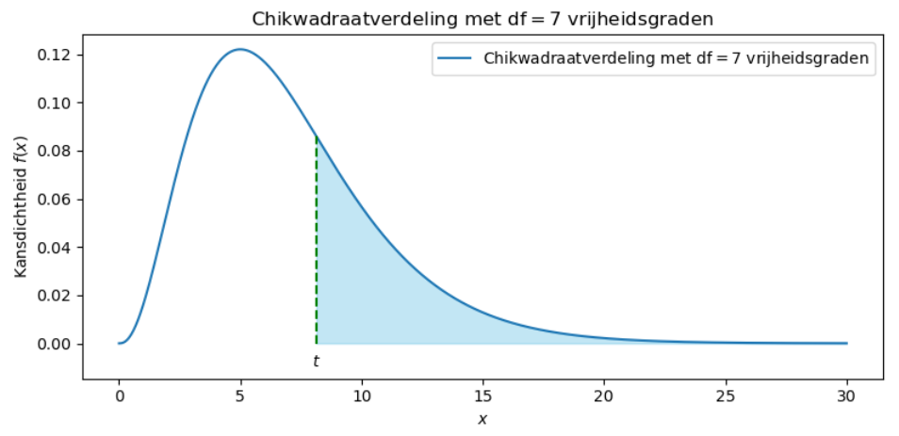

Stap 4: bepaal met de toetsingsgrootheid of $H_{0}$ moet worden verworpen.
De geobserveerde toetsingsgrootheid $t≈8,1304$ komt uit een $χ^{2}(7)$-verdeling.
Methode 2 ($p$-waarde):
Het $p$-waarde wordt gegeven door
$$p=P\left(T≥t\right) \\ =χ^{2}cdf\left(t;{10}^{99};7\right) \\ =0,3212$$
$$→p>α=0,05$$
$→$ $H_{0}$ wordt niet verworpen!

Slide 26
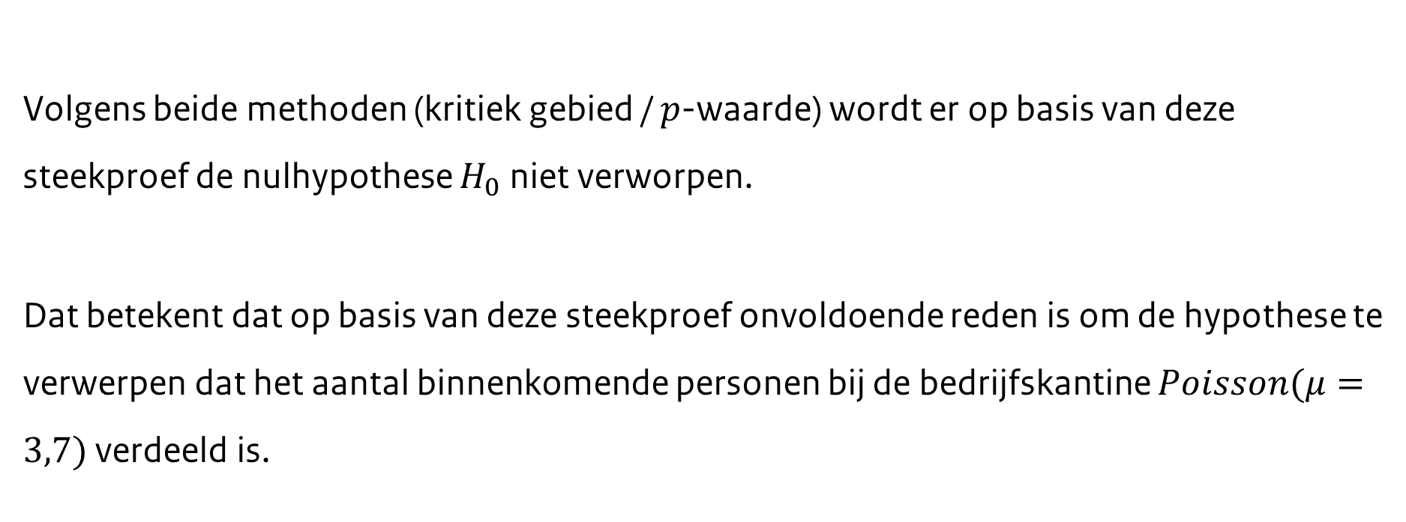
Stap 5: formuleer een duidelijke conclusie in de originele context.
Volgens beide methoden (kritiek gebied / $p$-waarde) wordt er op basis van deze steekproef de nulhypothese $H_{0}$ niet verworpen.
Dat betekent dat op basis van deze steekproef onvoldoende reden is om de hypothese te verwerpen dat het aantal binnenkomende personen bij de bedrijfskantine $Poisson(μ=3,7)$ verdeeld is.

Slide 27
Samenvatting
De chi-kwadraatverdeling en toepassingen
Onafhankelijkheidstoets
Aanpassingstoets
Huiswerk:
Lezen van A. Buijs: hoofdstuk 10.1 (blz. 315-318), 10.2 (blz. 318-323), 10.3 (blz. 325-330)
Opdrachten:
Hoofdstuk 10: m1-m4, 10.1, 10.5a, 10.7, 10.11, 10.12, 10.13
Volgende les: verschiltoetsen

